Slide 1
স্বাগত

Slide 2
শিক্ষক পরিচিতি
মোঃ মতিউর রহমান
বি এ (সম্মান), এম এ, ঢা বি।
প্রভাষক (ইসলামের ইতিহাস ও সংস্কৃতি)
বি এ এফ শাহীন কলেজ পাহাড়কাঞ্চনপুর
মোবাইল: 01793-534755

Slide 3
ক্লাস পরিচিতি
বিষয়: ইসলামের ইতিহাস ও সংস্কৃতি
শ্রেণি: একাদশ
শাখা: সঞ্চিতা
বিভাগ: মানবিক
মোট শিক্ষার্থী: 40 জন
সময়: ৪০ মিনিট
তাং: ২২ মার্চ’২১

Slide 4
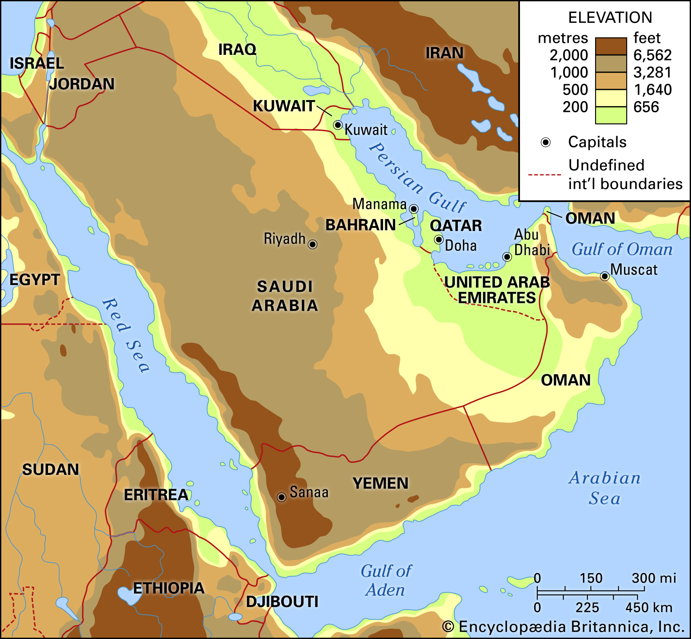

Slide 5
আজকের আলোচ্য পাঠ
প্রাক-ইসলামি আরবের ভৌগোলিক অবস্থান ও ভূ-প্রাকৃতিক বৈশিষ্ট্য

Slide 6
শিখনফল:
এই পাঠ শেষে শিক্ষার্থীরা-
1. প্রাক-ইসলামি আরবের নামকরণ সম্পর্কে ব্যাখ্যা করতে পারবে।
2. প্রাক-ইসলামি আরবের ভৌগোলিক অবস্থান সম্পর্কে ব্যাখ্যা করতে পারবে।
৩. প্রাক-ইসলামি আরবের আয়তন ও লোকসংখ্যা সম্পর্কে ব্যাখ্যা করতে পারবে।
4. প্রাক-ইসলামি আরবের ভূ-প্রাকৃতিক বৈশিষ্ট্য বর্ণনা করতে পারবে।

Slide 7
আরবের নামকরণ:
‘আরব’ শব্দটি এসেছে আরবাতুন থেকে; এর অর্থ বৃক্ষলতাহীন মরুভূমি
প্রাচীন হেজাজের তায়ামা প্রদেশের আরাবা অঞ্চল থেকে এ নামের উৎপত্তি
দক্ষিণ আরবীয়দের আদি পুরুষ কাহতানের পুত্র ‘ইয়ারাব’-এর নামে থেকে আরব নামের উৎপত্তি
হিব্রু শব্দ ‘আবহার’ (মরুভূমি) থেকে আরব শব্দের উৎপত্তি
কারো মতে, ‘আরব’ শব্দের আভিধানিক অর্থ বাগ্মিতা

Slide 8
ভৌগোলিক অবস্থান:
এশিয়া মহাদেশের দক্ষিণ-পশ্চিমে
এটি পৃথিবীর সর্ববৃহৎ উপদ্বীপ
উত্তরে- সিরিয়ার মরুভূমি
পূর্বে- পারস্য উপসাগর ও ওমান উপসাগর
পশ্চিমে- লোহিত সাগর
দক্ষিণে- ভারত মহাসাগর

Slide 9
আয়তন:
১০,২৭,০০০ বর্গ মাইল
২৬,৫৮,৭৮১ বর্গ কি.মি.
ইসলামি চিন্তাবিদ শিবলী নোমানীর মতে, দৈর্ঘ্য ১৫০০ মাইল, প্রস্থ ৬০০ মাইল ও আয়তন ১২ লক্ষ বর্গ মাইল
আয়তনে ইউরোপের ১/৪ অংশ এবং আমেরিকার ১/৫ অংশ
লোকসংখ্যা:
প্রায় ৭ কোটি ৮০ লক্ষ (২০১৮)

Slide 10
ভূ-প্রাকৃতিক বৈশিষ্ট্য:
তিন ভাগে ভাগ করা হয়েছে-
1. মরু অঞ্চল
2. পাহাড়ি অঞ্চল
3. উর্বর অঞ্চল

Slide 11
1. মরু অঞ্চল:
তিন ভাগে বিভক্ত-
ক. আল নুফুদ
উত্তরের শ্বেত ও লাল বালুকায় পরিপূর্ণ অঞ্চল
খ. আল দাহনা
দক্ষিণে হাজরামাউত, পশ্চিমে ইয়েমেন থেকে পূর্বে ওমান পর্যন্ত বিস্তৃত অঞ্চল
গ. আল হাররাহ
মধ্য ও পশ্চিমাংশের অসমতল, লাভা আচ্ছাদিত ফাটলযুক্ত আগ্নেয় অঞ্চল

Slide 12
2. পাহাড়ি অঞ্চল:
আরবের পশ্চিমাংশে অবস্থিত লোহিত সাগরের তীরবর্তী বিস্তৃর্ণ অঞ্চল
নজদ, হেজাজ, ওমান ও হাজরামাউতে পাহাড়-পর্বত ও মালভূমি আছে
জবলুল ইয়েমেনের উচ্চতা প্রায় 14000 মিটার

Slide 13
3. উর্বর অঞ্চল:
নজদ, হেজাজ, ওমান, ইয়েমেন ও হাজরামাউতে উর্বর ভূমি বিদ্যমান
হেজাজ প্রদেশ হলো ইসলামের কেন্দ্রভূমি। মক্কা ও মদিনা শহরদ্বয় এ প্রদেশেই অবস্থিত
উর্বর অঞ্চলসমূহে কফি, নীল, খেজুর, শাক-সবজি, বিভিন্ন ফল ও ফসল উৎপাদিত হয়ে থাকে
এ অঞ্চলগুলোকে বলা হয় ‘সুখি আরব ভূমি’ বা ‘আরবদের সৌভাগ্য
ইয়েমেন অর্থ- সুখি বা সৌভাগ্যবান

Slide 14
মূল্যায়ন
পুন: আলোচনা

Slide 15
বাড়ির কাজ:
নিম্নোক্ত অনুধাবনমূলক প্রশ্নের উত্তর লেখো
1. আরবের নামকরণ সম্পর্কে ব্যাখ্যা করো।
2. প্রাক-ইসলামি আরবের ভৌগোলিক অবস্থান সম্পর্কে ব্যাখ্যা করো।

